Slide 1
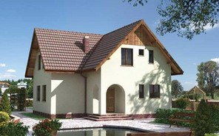
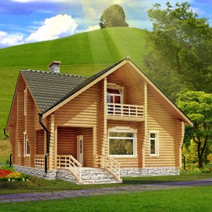
Тема урока: Интерьер и планировка кухни 5 класс (1 часть)
Дробышева Зинаида Викторовна
учитель технологии
МАОУ Тоцкая СОШ им. А.К. Стерелюхина

Slide 2
Цель урока - организовать деятельность обучающихся по формированию умений планирования интерьера кухни; научить применять знания на практике.
Задачи:
Раскрыть понятия «интерьер», «планировка»,
«рабочий треугольник».
Ознакомить с требованиями к интерьеру.
Ознакомить с оборудованием кухни, её функциональными зонами, типами планировки кухни.
Дать представления о цветовом решении кухни, использовании современных материалов в её отделке, о декоративной отделке кухни.
Обучить выполнению эскизов кухни.

Slide 3
Интерьер - от французского слова, в переводе обозначает «внутренний». Это художественное оформление помещения, его внутреннее устройство и убранство.
Кухня- помещение, которое используют
для хранения и обработки продуктов, приготовления и приёма пищи.
Планировка - это размещение мебели и кухонного оборудования в помещении, в зависимости от его размера и формы.

Slide 4
Требования к интерьеру кухни
Эргономические
Оборудование кухни должно занимать как можно меньше места, чтобы создавать комфортные условия пребывания на кухне. Это позволит свободно передвигаться по кухне и увеличить используемое пространство.
Освещение кухни должно быть достаточным
для выполнения различных работ. Желательно оборудовать зону приготовления пищи дополни - тельным источником света. Предпочтительнее использовать лампы теплого желтого цвета, так как лампы дневного света (белый, голубой) оттеняют продукты, изменяя их естественный цвет и вид.

Slide 5
Эстетические - потолок, стены и пол должны гармонично сочетаться с цветом мебели и оборудования. Для кухни подойдет сочетание мягких, теплых тонов с яркими, насыщенными красками, причем последние не должны преобладать.
Гигиенические - помещение и воздух в кухне должны быть всегда чистыми. Для этого помещение оборудуют вентиляцией, воздухоочистителем, украшают комнатными растениями, проводят регулярную уборку.

Slide 6
Рабочий треугольник
Рабочая зона – это условное «сердце» кухни. На этой площади располагаются столы для приготовления пищи, холодильник, плита и раковина. Специалисты советуют плиту и раковину разбивать разделочным столом – такое соседство наиболее оптимально.
Комфортная площадь рабочего треугольника, должна быть не менее 4 и не более 7 м²– это наиболее комфортный масштаб, преодоление которого не будет утомлять хозяйку.

Slide 7
Виды планировки кухни
В зависимости от назначения, оборудования и
использования различают: рабочие кухни ,
кухни-столовые , кухни-гостиные, а в некоторых
типах жилых домов — кухни-ниши, которые
являются частью комнаты.
Существуют следующие виды планировки кухни: однорядная, двухрядная (параллельная),
Г-образная, П- образная и кухня-остров.
Выбор планировки определяется формой кухни, ее размерами, а также расположением в
помещении окон и дверей.

Slide 8
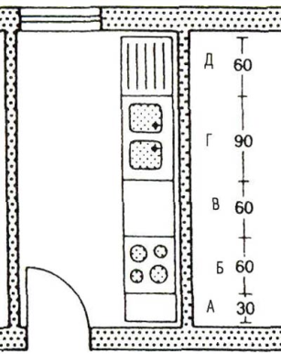
Кухня в один ряд
Однорядная схема размещения оборудования рекомендуется при расположении кухни в узких (шириной не менее 1,9 м) вытянутых помещениях, где окна находятся в торцевых стенах. В этом случае около одной продольной стены располагается рабочая зона.
Основным преимуществом такой планировки является то, что основное оборудова -ние располагается очень компактно вдоль одной стенки

Slide 9
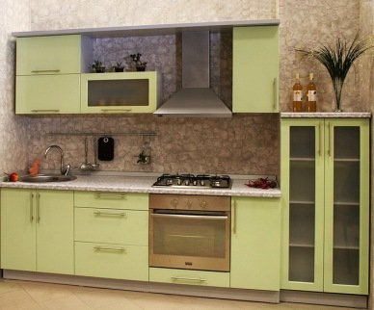
Так, для небольшого помещения подойдет линейная композиция. При этом холодильник лучше всего вписать в угол на противоположной стороне.

Slide 10
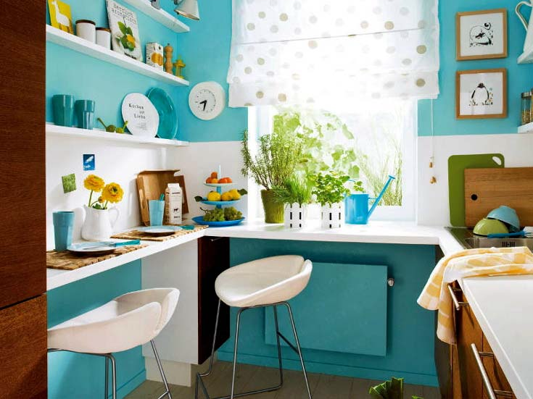

Slide 11
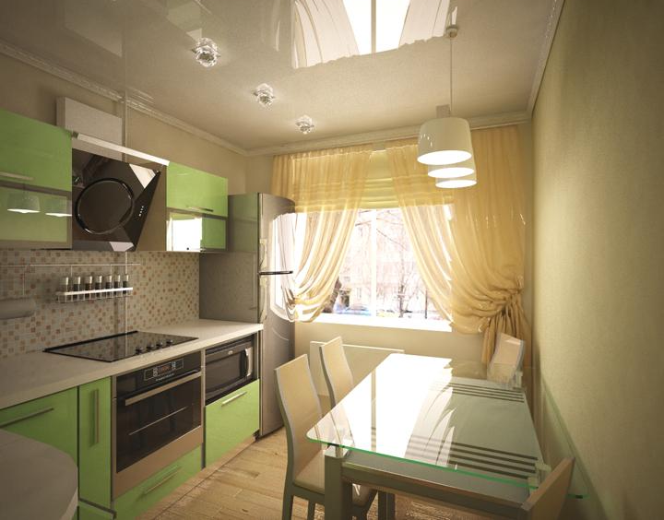

Slide 12
Кухня в два ряда
Двухрядная планировка применима в помещениях шириной не менее 2,3 м, которые имеют форму удлиненного прямоугольника и у которых длина продольной стены недостаточна для размещения оборудования в один ряд. Как правило, такая планировка проста и удобна. На одной стороне наиболее оптимальным вариантом будет установка мойки и плиты, а на другой – холодильника и шкафа для посуды. Возможен и другой вариант планировки: с одной стороны холодильник, мойка и стол-шкаф для подготовки продуктов, а с другой – плита и стол для подготовки блюд.

Slide 13
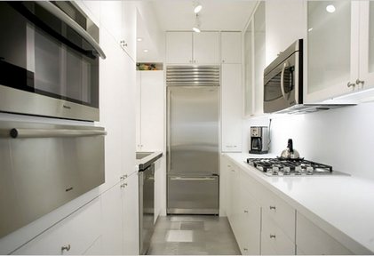

Slide 14
